Slide 1
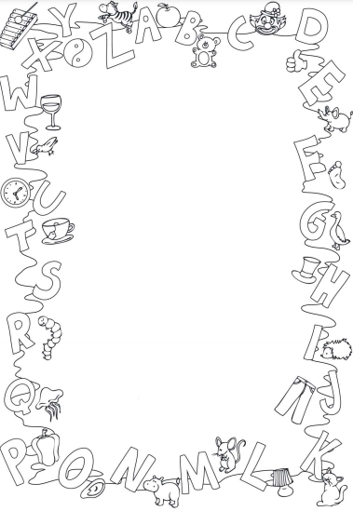
Schulbedarf für die erste Klasse
Schuljahr 2025/26
Grundschule Manching Im Lindenkreuz
Besorgen Sie bitte folgende Schulmaterialien für Ihr Kind für die erste Klasse schon vor Schulbeginn!
TIPP: In vielen Schreibwarenläden können Sie die Liste abgeben und die Materialien werden dann für Sie zusammenpackt.
Achten Sie bitte auf Markenqualität, vor allem beim Malkasten und den Stiften!
Beschriften Sie alles mit dem Namen Ihres Kindes oder markieren es mit buntem Tesa!
① Schreibmaterial: Bitte in ein Mäppchen einordnen:
2 dicke Schreiblern-Bleistifte dreieckig (Markenqualität)
2 Tafelstifte weiß
Etwa 12 dünne Holzstifte, TIPP: dreieckig (Markenqualität)
Etwa 6 dicke Holzstifte, TIPP: dreieckig (Markenqualität)
1 Plastiklineal 16 cm
1 weicher Radiergummi
1 Schablone für Geometrie
② Schreibbedarf im Schlampermäppchen:
1 Dosenspitzer für dicke und dünne Stifte
1 Klebestift (am besten gleich einen weiteren als Ersatz besorgen!
1 Schere mit abgerundeten Spitzen und Plastikgriff
(für Linkshänder bitte eine passende Schere besorgen!)
1 Dosenschwamm
③ Bastel- und Lernmaterial
1 Block Tonpapier DinA 4!
1 Zeichenblock DinA 4
1 Bastelbrettchen/Bastelunterlage, etwa Größe DinA 5
1 Malblock 100 Blatt, DinA4

Slide 2
④ Zeichensachen in einem Schuhkarton („normale Größe“) an der kurzen Seite bitte mit Namen versehen
12 Wasserfarben (Markenqualität) , Wasserbehälter mit breitem Boden (Tipp: Margarine-Becher)
3 Borstenpinsel: dünn, mittel, dick
1 Haarpinsel: etwa Nr. 8
1 Malkittel (z.B. übergroßes T-Shirt von Papa oder Mama)
1 Mallappen (saugfähig, z.B. altes Küchenhandtuch)
ein kleines Schwämmchen (z.B. halber Küchenschwamm)
1 Tageszeitung als Unterlage
⑤ Turnsachen in einem Turnbeutel
Turn-T-Shirt und Turnhose
Feste Turnschuhe mit heller Sohle, die Ihr Kind selbstständig anziehen kann
⑥ Sonstiges
1 Tafel Scolaflex Nr. 20071/L1A mit Tafelschoner
1 Jurismappe DinA3 für Zeichnungen
1 Jurismappe DinA4 für Hausaufgaben
3 Spiralhefter aus Pappe: rot, blau, gelb
dicke Wachsmalkreiden (Markenqualität)
1 Paar rutschfeste Hausschuhe
1 Wäscheklammer mit Namen für die Schuhe
Was ist sonst noch wichtig?
➢ Passender, leichter Schulranzen, der gut sichtbar ist
➢ unzerbrechliche Brotbox und Getränkeflasche mit Namen
Arbeitshefte, Hefte und Einbände besorgen die
Lehrerinnen
Schulbücher werden von der Schule gestellt
Bitte bringen Sie diese Materialien am 2. Schultag mit.
Am 1. Tag benötigt Ihr Kind nur das Mäppchen.
Genießen Sie die Sommerferien!
Wir freuen uns darauf, Sie und Ihr Kind im September bei uns in der Schule begrüßen zu dürfen!

